Slide 1

编译原理习题课串讲
闫思桥

Slide 2
知识点复习
短语是前面句型中的某个非终结符所能推出的符号串
短语：一棵树及其子树包含的所有叶节点组成的符号串。
（数多少个非叶节点/子树）
简单短语：只包含叶节点的子树，其叶节点组成的符号串。
（深度为1）
句柄：最左端的简单短语。

Slide 3
知识点复习
P38: 7.对文法G₃[<表达式>]
<表达式>::=<项>|<表达式>+<项>|<表达式>-<项>
<项>::=<因子>|<项>*<因子>|<项>/<因子>
<因子>::=（<表达式>）| i
列出句型<表达式>+<项>*<因子>的所有短语和简单短语。
<表达式> => <表达式> + <项>
=> <表达式> + <项> * <因子>
<表达式>
解：
短语有：
<表达式>+<项>*<因子>(相对于<表达式>）
<项>*<因子>(相对于<项>）
简单短语是：<项>*<因子>
句柄是：<项>*<因子>
<表达式> + <项>
<项> * <因子>

Slide 4
知识点复习——消除文法左递归
方法一：使用扩充的BNF表示来改写文法
T ∷= T * F | T / F | F → T ∷= F { * F | / F }
U ∷= x | y |…| z | U v → U ∷= ( x | y |…| z ) { v }
方法二：将左递归文法改为右递归
P ∷= P α | β → P ∷= β P’
P’ ∷= α P’ | ε
问题1：两种方法混用，导致 ε 乱加。
F ∷= F * | P → F :: = P{*} 或者 F ::= P F’ F’ → * F’ | ε
问题2：没搞清楚 {} 这个符号到底代表什么。
B -> Ba | a 应该是 B-> a{a} 而不是 B-> {a}
Notes:
B -> Ba | a 应该是 B-> a{a} 而不是 B-> {a}

Slide 5
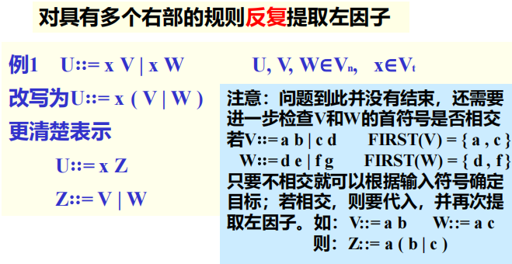
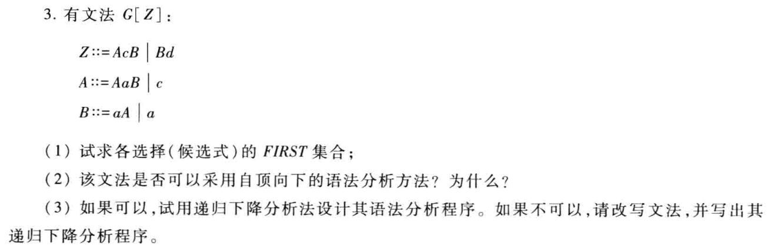
知识点复习——递归下降子程序
求FIRST集合也好，求递归下降子程序也好，都要消除文法的左递归
Z ∷= A c B | B d A ∷= c {a B} B ∷= a (A | ε)
FIRST(A) = c，则 FIRST(A) ∩ FIRST({ε}) = Ø，B 满足 头符号集不相交
FIRST(A) = c FIRST(B) = a，则 FIRST(A) ∩ FIRST(B) = Ø，Z 满足 头符号集不相交
所以有 FIRST(Z) = {a, c} FIRST(A) = {c} FIRST(B) = {a}

Slide 6
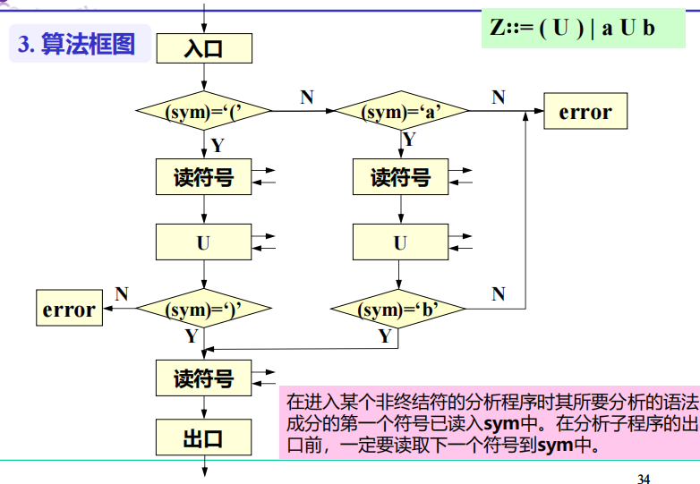
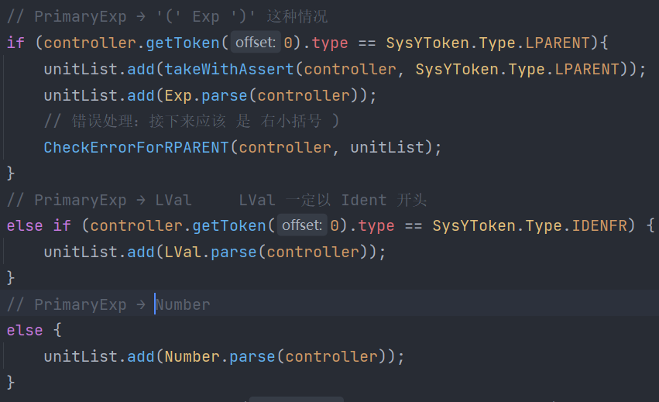
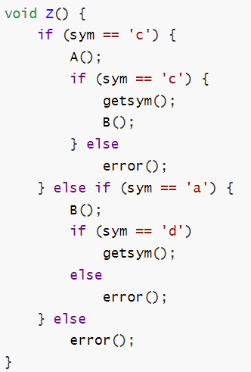
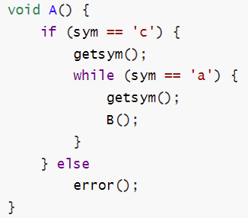
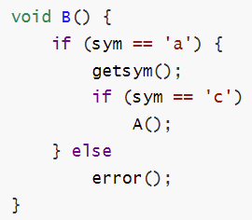
知识点复习——递归下降子程序（问题比较严重）
求递归下降子程序为什么要FIRST集？
对语法的每一个非终结符都编一个分析程序。当根据文法和当时的输入符号预测到要用某个非终结符去匹配输入串时，就调用该非终结符的分析程序。
Z ∷= A c B | B d
A ∷= c {a B}
B ∷= a (A | ε)
值得注意的是，在进入一个非终结符的解析程序之前，要确保 程序逻辑中有对于该非终结符的 FISRT 的检查。

Slide 7
作业题精讲
P38 5(2). 根据如下语言构造相应的文法:
{ (a^{n})(b^{n}) | n = 1,2,3……}
常见错误
①忽略了题目要求a,b的个数是相等的
如： Z → (AB)
A → aA | a
B → bB | b
②忽略了‘(’和‘)’是终结符
如：G → (Z)
Z → aZb | ab
正确解答
Z → (A)
A → a A b | a)(b

Slide 8
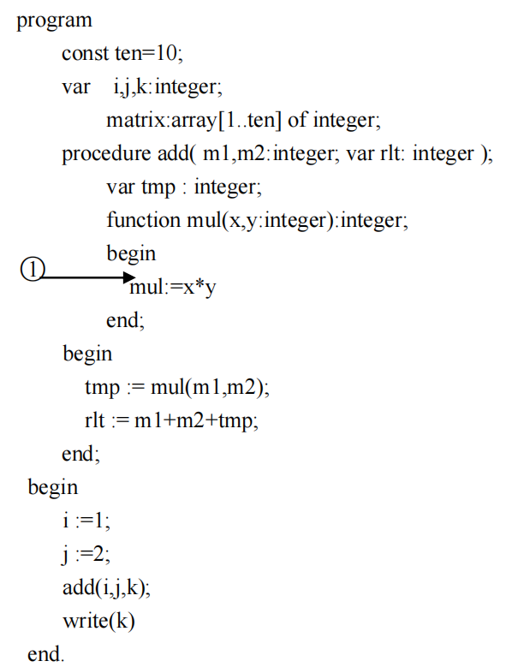
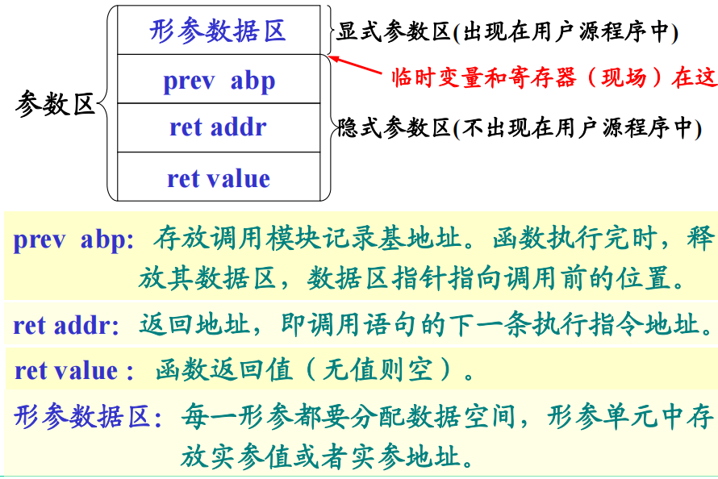
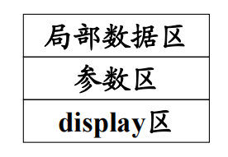
知识点复习——符号表运行栈填写（问题比较严重）
画出执行到位置 ① 时，运行栈的内容（需画出每个活动记录的分界线，并用箭头标出每个指向活动记录基地址的指针）
存放 所有 外层模块活动记录的 基地址
Notes:
局部变量区没什么好说的，display区大家注意是所有的外层模块的 abp 即可，不要漏写。

Slide 9
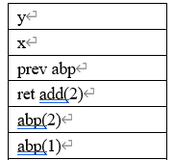
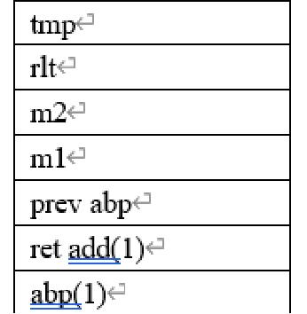
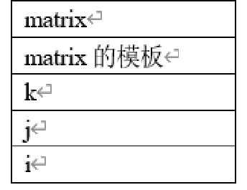
知识点复习——符号表运行栈填写（问题比较严重）
1. 运行栈不需要记录调用函数名，也一般不记录常量；
2. 数组在运行栈中需要记录数组模板；
3. display 区填全；
4. abp箭头需要严格指向对应活动记录的基地址。

Slide 10
补充知识
1. 在 C 语言中，常量（使用 const 关键字定义的变量）通常不会被存储在运行栈上，而是在编译时被直接替换为其常量值。但这也取决于编译器的实现和优化。
2. C 语言的运行栈不叫活动记录，而是叫“栈帧”。栈帧的组成不包括 display区和数组模板等，但局部变量区、返回值等也是必不可少的。另外，C语言的栈帧也必须包括其 caller 的栈帧基地址，以便从调用中返回。
3. 数组“模板”是课本上的术语，目的是计算数组元素距离首地址的偏移量（比如在这个习题中 ten 的值实际上会被拷贝到数组模板中）。邵老师之前可能用过“信息向量”、“内情向量”等术语，都是一个意思。考试中如果遇到，建议统一使用“模板”一词。

Slide 11
习题精讲——符号串翻译文法（主要是添加动作符号）
P166: 2． 构造一符号串翻译文法，它将接受由 0 和 1 组成的任意输入符号串，并产生下面的输出符号串：
(1) 输入符号串倒置; (2) 空符号串 ε ; (3) 输入符号串本身; (4) 符号串 0^{n}1^{m}
(1) S→0S@0 或 S→@0S0
S→1S@1 S→@1S1
S→ε S→ε
常见错误
有同学写的文法推不出空符号串（没有 ε 终结符）
很多同学多写了 @ ε ，这里必须要强调，空符号串 ε 不需要打印！
有同学在第 (2) 问写了一个只能推出 ε 的文法，忽视了需要接受由 0 和 1 组成的任意输入符号串
有同学完全不理解第 (4) 问
(2) S→0S
S→1S
S→ε
(3) S→0@0S
S→1@1S
S→ε
(4) S→0@0S
S→1S@1
S→ε

Slide 12
知识点复习——FIRST LAST 集合 和 LL(1) 文法
FOLLOW 集合不可能有 ε，可能有 #
且一定是已知的在->左边，未知的在->右边
P264: 1． 对于下面的文法G[E]：
E → T E’ T → F T’ F → P F’ P → ( E ) | a | b | ^
E’ → + E | ε T’ → T | ε F’ → * F’ | ε
(1) 计算这个文法的每个非终结符号的 FIRST 集合和 FOLLOW 集合
FOLLOW (E) = { #, ) }
FOLLOW (E’) = FOLLOW (E) = { #, ) }
∵ E → T E’ 且 E’ → ε
∴ FOLLOW (T) ={ FIRST (E’) - {ε} }∪FOLLOW (E)
FIRST (T’) = FOLLOW (T) = { +, #, ) }
∵ T → F T’ 且 T’ → ε
∴ FOLLOW (F) ={ FIRST (T’) - {ε} }∪FOLLOW (T)
FOLLOW (F’) = FOLLOW (F) = { (, a, b, ^, +, #, ) }
∵ F → P F’ 且 F’ → ε
∴ FOLLOW (P) ={ FIRST (F’) - {ε} }∪FOLLOW (F) ={ *, (, a, b, ^, +, #, ) }
FIRST (P) = { (, a, b, ^ }
∵ ε ∉FIRST (P) ∴ FIRST (F) = FIRST (P)
FIRST (F’) = { *, ε }
∵ ε ∉FIRST (F) ∴ FIRST (T) = FIRST (F)
FIRST (T’) = FIRST (T) ∩ {ε} = { (, a, b, ^, ε }
FIRST (E’) = { +, ε }
∵ ε ∉FIRST (T) ∴ FIRST (E) = FIRST (T)

Slide 13
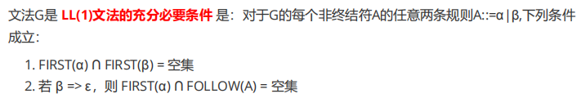
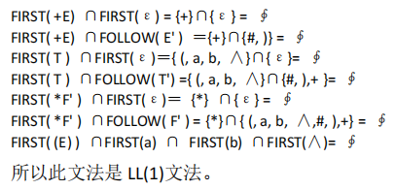
知识点复习——FIRST LAST 集合 和 LL(1) 文法
P264: 1． 对于下面的文法G[E]：
E → T E’ T → F T’ F → P F’ P → ( E ) | a | b | ^
E’ → + E | ε T’ → T | ε F’ → * F’ | ε
(2) 证明这个文法是 LL(1)的

Slide 14
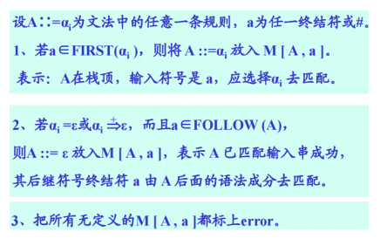
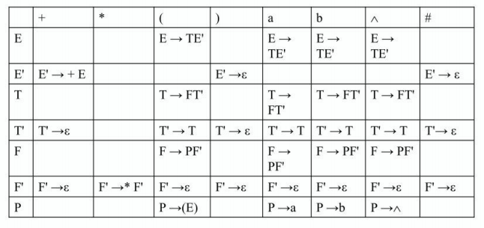
知识点复习——FIRST LAST 集合 和 LL(1) 文法
P264: 1． 对于下面的文法G[E]：
E → T E’ T → F T’ F → P F’ P → ( E ) | a | b | ^
E’ → + E | ε T’ → T | ε F’ → * F’ | ε
(3) 构造它的预测分析表。

Slide 15
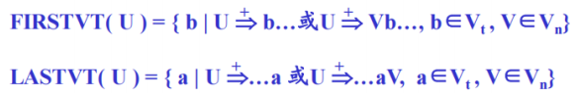
知识点复习——FIRSTVT LASTVT 集合 和 算符优先文法
P279: 6． 对于下面的算符文法G[E]：
S → S a A | A A → A b B | B B → c S d | e
算符文法不允许两个非终结符相邻！
(1) 计算这个文法的每个非终结符号的 FIRSTVT 集合和 LASTVT 集合
FASTVT和LASTVT是自底向上求的，因为可能会出现递归的情况。
FIRSTVT (B) = { c, e }
∵ A → A b B | B
∴ FIRSTVT (A) = { b } ∪ FIRSTVT (B) = { b, c, e }
∵ S → S a A | A
∴ FIRSTVT (S) = { a } ∪ FIRSTVT (A) = {a, b, c, e }
LASTVT (B) = { d, e }
∵ A → A b B | B
∴ LASTVT (A) = { b } ∪ LASTVT (B) = { b, d, e }
∵ S → S a A | A
∴ LASTVT (S) = { a } ∪ LASTVT (A) = {a, b, c, e }

Slide 16
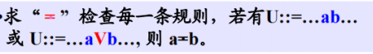
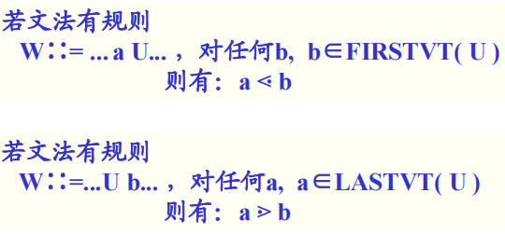
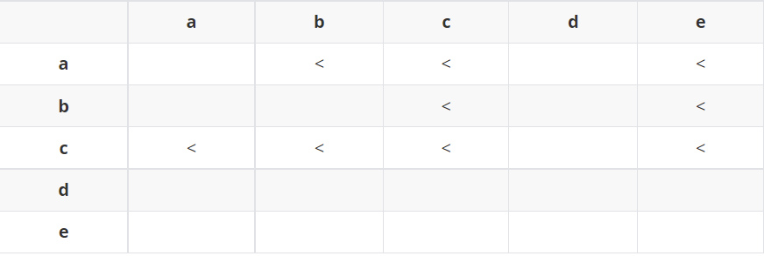
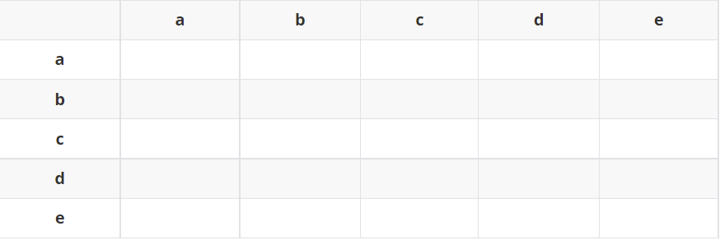
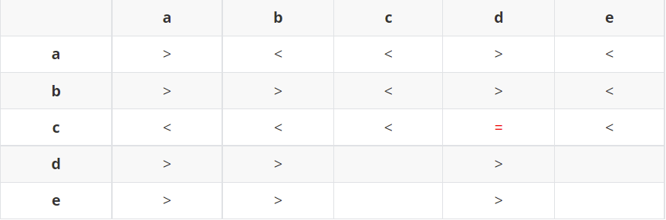
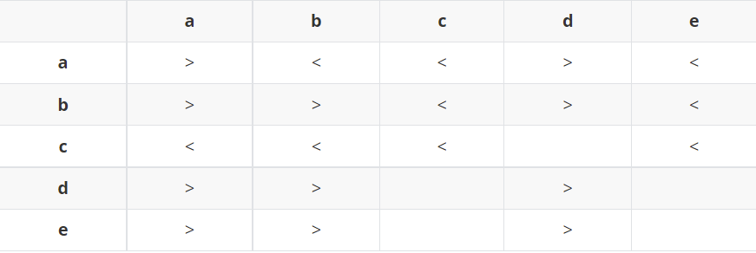
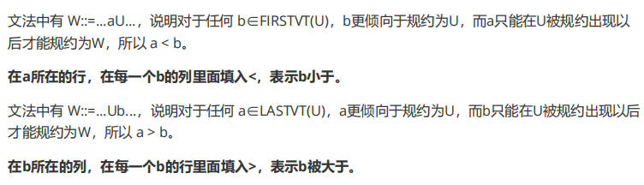
知识点复习——FIRSTVT LASTVT 集合 和 算符优先文法
P279: 6． 对于下面的算符文法G[E]：
S → S a A | A A → A b B | B B → c S d | e
算符文法不允许两个非终结符相邻！
(2) 构造算符优先关系矩阵
(3) 判断该文法是否为算符优先文法
a < FIRSTVT(A)
b < FIRSTVT(B)
c < FIRSTVT(S)
LASTVT(S) > a
LASTVT(A) > b
LASTVT(S) > d

Slide 17
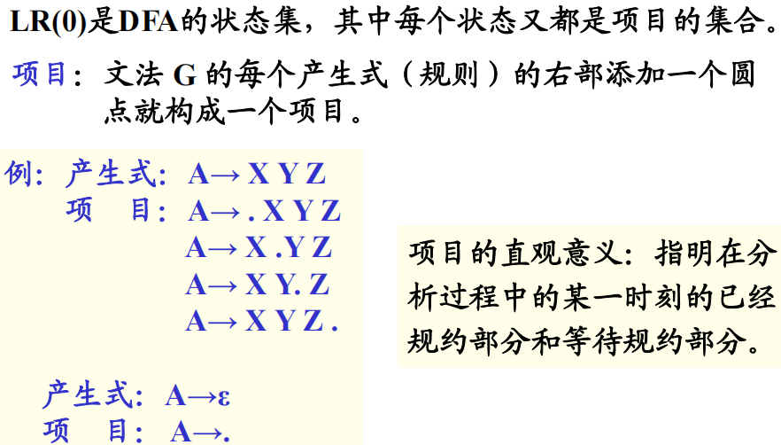
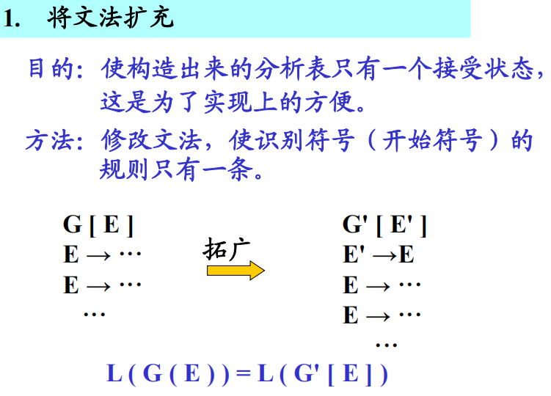
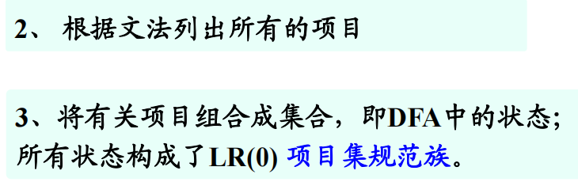
知识点复习——LR(0) 文法 和 LR(0) 项目集规范族
P297: 6．对于下面的文法G[S]：
S → P B → H ; T T → se | s ; T
P → C | B H → bd | H ; d C → b T
证明上述文法是 SLR(1) 文法，并为其构造 SLR(1) 分析器
要构造 SLR 分析器，首先要构造文法的有穷自动机 DFA；而要构造 DFA，首先要构造 LR(0) 项目集规范族

Slide 18
知识点复习——LR(0) 文法 和 LR(0) 项目集规范族
P297: 6．对于下面的文法G[S]：
S → P B → H ; T T → se | s ; T
P → C | B H → bd | H ; d C → b T
证明上述文法是 SLR(1) 文法，并为其构造 SLR(1) 分析器
使用 DFA 确定化的方法太过容易出错，考试时推荐使用项目集闭包和 GOTO 表的方式
文法的所有项目如下：
(11) H → .bd
(12) H → b.d
(13) H → bd.
(18) T → .se
(19) T → s.e
(20) H → se.
(1) S → .P
(2) S → P.
(25) C → .b T
(26) C → b. T
(27) C → b T.
(7) B → .H ; T
(8) B → H. ; T
(9) B → H ;. T
(10) B → H ; T.
(3) P → .C
(4) P → C.
(14) H → .H ; T
(15) H → H. ; T
(16) H → H ;. T
(17) H → H ; T.
(21) T → .s ; T
(22) T → s. ; T
(23) T → s ;. T
(24) T → s ; T.
(5) P → .B
(6) P → B.

Slide 19
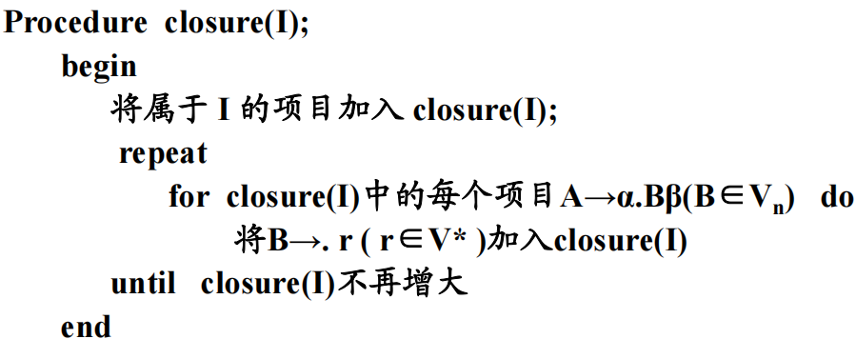
知识点复习——LR(0) 文法 和 LR(0) 项目集规范族
P297: 6．对于下面的文法G[S]：
S → P B → H ; T T → se | s ; T
P → C | B H → bd | H ; d C → b T
证明上述文法是 SLR(1) 文法，并为其构造 SLR(1) 分析器
使用 DFA 确定化的方法太过容易出错，考试时推荐使用项目集闭包和 GOTO 表的方式
文法的项目集闭包如下：
C → b. T
H → b.d
T → .se
T → .s ; T
Goto(I5, T)
=I7
C → b T.
Goto(I8, e)
=I12
T → se.
Goto(I0, b)
=I5
S → .P
P → .C
P → .B
B → .H ; T
C → .b T
H → .bd
H → .H ; d
Goto(I0, P)
=I1
S → P.
T → s.e
T → s. ; T
T → s ;. T
T → .se
T → .s ; T
Goto(I5, s)
=I8
Goto(I0, C)
=I3
Goto(I8, ;)
=I13
P → C.
I0
Goto(I5, d)
=I9
H → bd.
Goto(I0, B)
=I2
P → B.
B → H ;. T
H → H ;. d
T → .se
T → .s ; T
Goto(I13, T)
=I14
T → s ; T.
Goto(I4, ;)
=I6
Goto(I6, T)
=I10
B → H ; T.
B → H. ; T
H → H. ; d
Goto(I0, H)
=I4
Goto(I6, d)
=I11
H → H ; d.
Goto(I6, s)
=I8
Goto(I13, s)
=I8

Slide 20
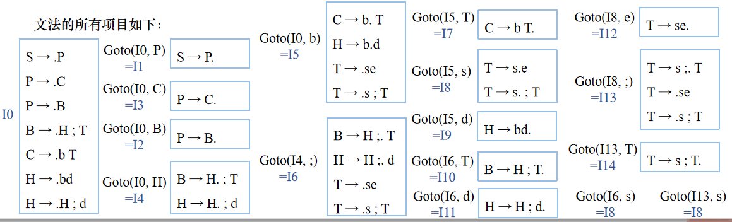
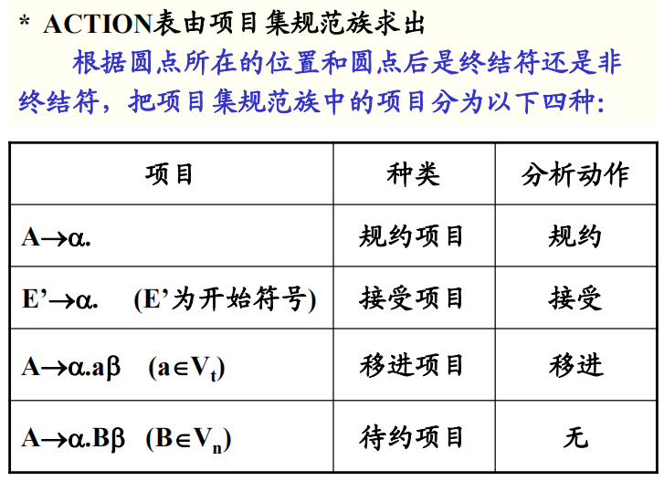
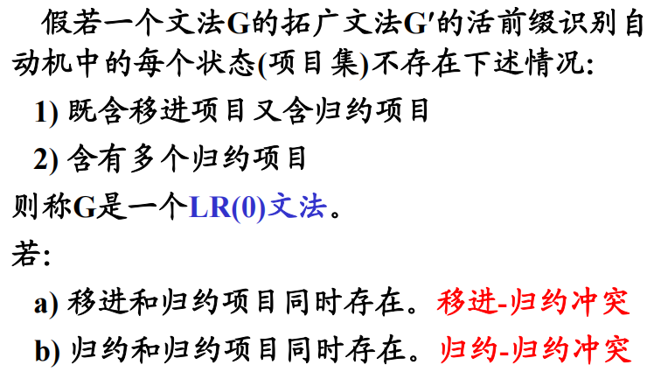
知识点复习——LR(0) 文法 和 LR(0) 项目集规范族
I0移进b
I1规约r1
I2规约r3
I3规约r2
I4移进;
I5移进s,d
I6移进s,d
I7规约r9
I8移进e, ;
I9规约r5
I10规约r4
I11规约r6
I12规约r7
I13移进s
I14规约r8

Slide 21
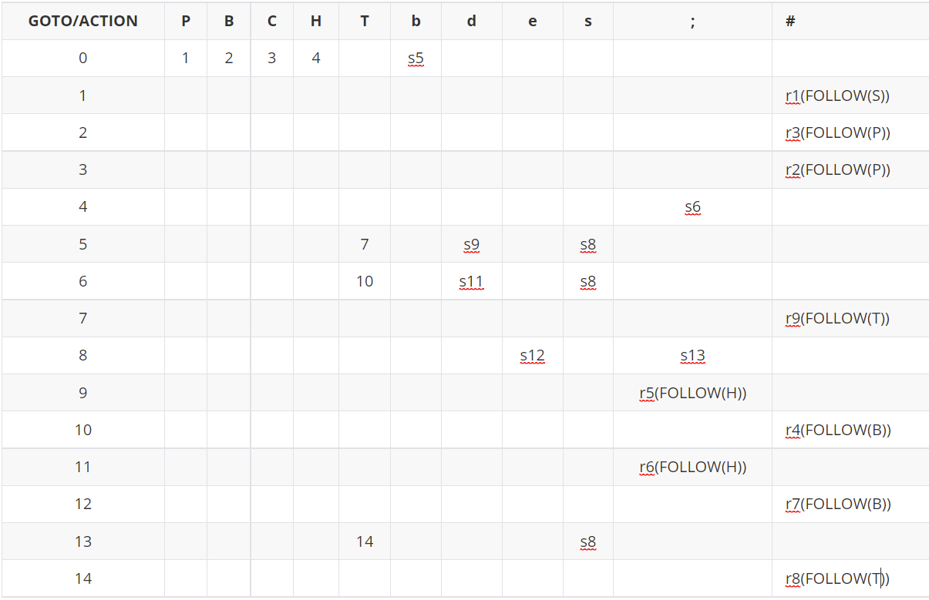
知识点复习——LR(0) 文法 和 LR(0)项目集规范族

Slide 22
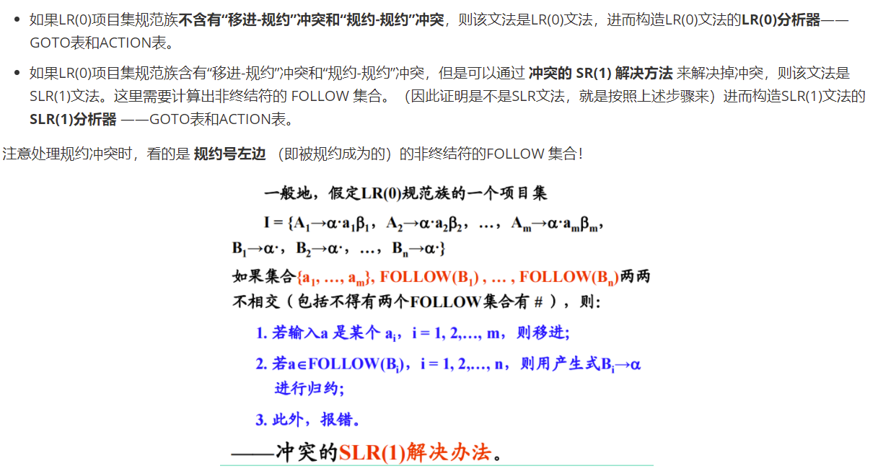
知识点复习——LR(0) 文法 和 LR(0)项目集规范族

Slide 23
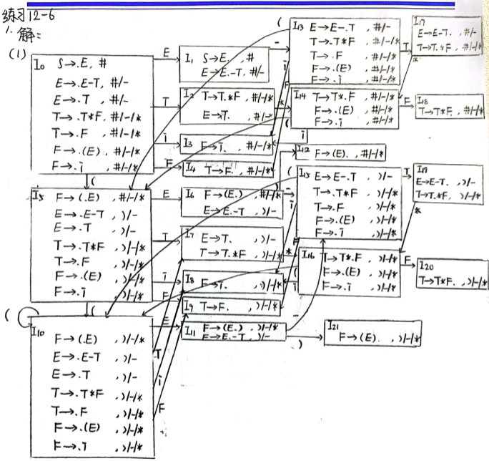
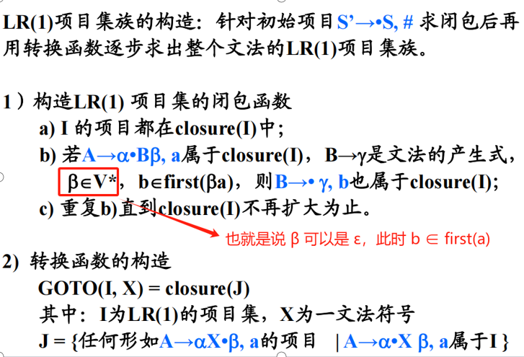
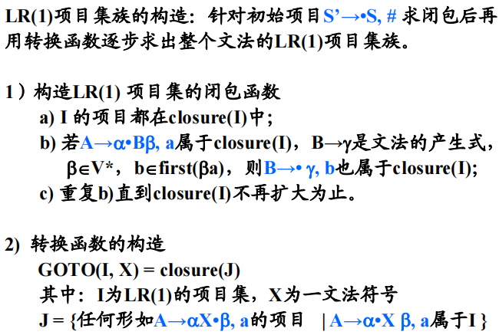
知识点复习——LR(1) 文法 和 LR(1)项目集规范族
P304: 6．对于下面的文法G[S]：
S → E T → T * F | F
E → E - T | T F → i | ( E )
生成该文法的 LR(1) 项目集，并为其构造 LR(1) 分析器（分析输入串(i-i)*i略）

Slide 24
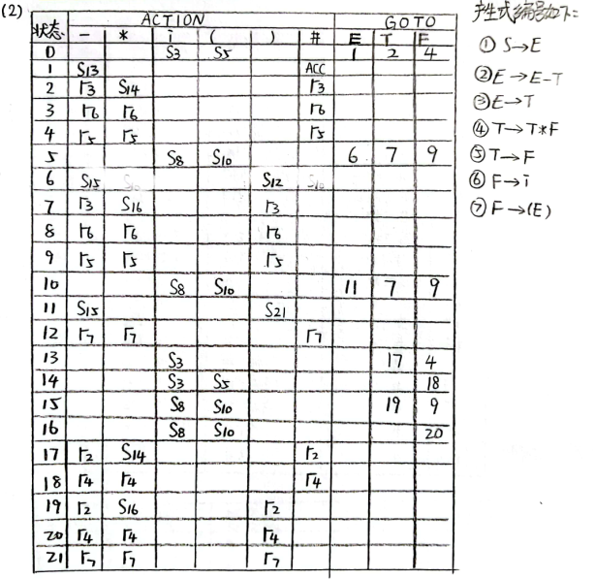
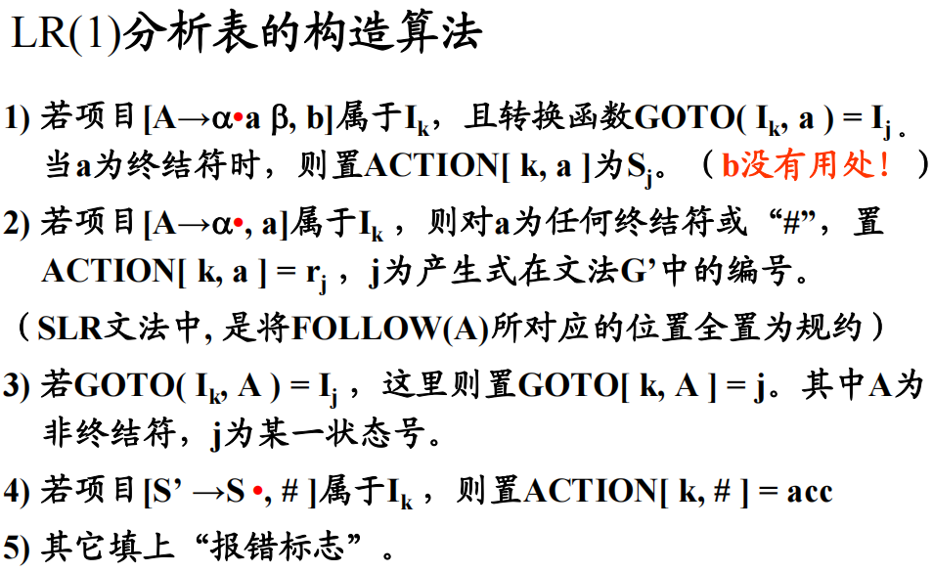
知识点复习——LR(1) 文法 和 LR(1)项目集规范族
P304: 6．对于下面的文法G[S]：
S → E T → T * F | F
E → E - T | T F → i | ( E )

Slide 25
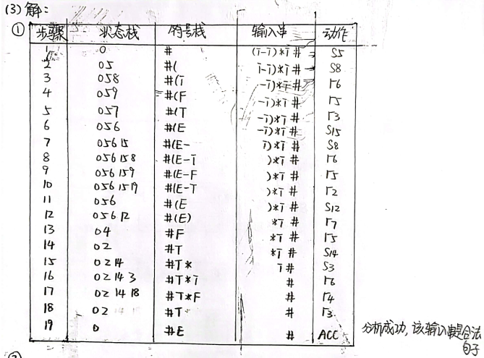
知识点复习——LR(1) 文法 和 LR(1)项目集规范族
P304: 6(3)．根据构造的 LR(1) 分析器
分析输入串(i-i)*i

Slide 26
知识点复习——目标代码生成和优化
这一部分主要是会考一个综合题：
(1) 划分基本块，绘制流图。
(2) 抽取某个比较长的基本块，考察 DAG 图和 中间代码 相互导出的启发式算法
(3) 完成活跃变量分析（或者到达定义分析）
(4) 根据活跃变量分析得出的结果绘制 活跃变量的 冲突图

Slide 27
谢谢观看
感谢各位同学的聆听

